Slide 1
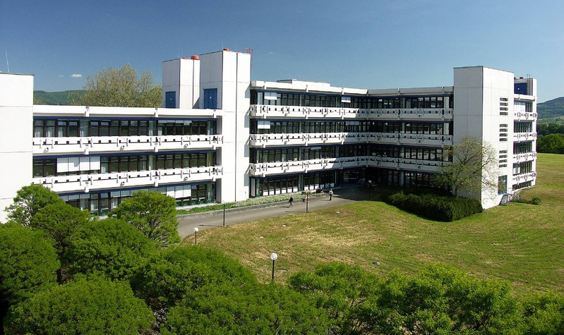
Cím
Alcím

Slide 2
Időszak
Őszi félév :
2014/15 Október – Február !
Okt. 6-10 Bevezető hét
Szorgalmi időszak: okt. 13- febr. 06.
Téli szünet: dec. 23- jan. 05.
Vizsgák szeptemberben
Karácsonyi hazajövetellel együtt

Slide 3
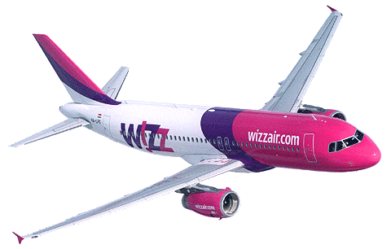
Utazás
Oda: repülő Stuttgartig onnan U-bahnnal és vonattal
Csak vonattal ( 2 átszállás) railjet – helyjegy
autó – legkényelmesebb – árban sem drágább a többinél
Schwäbisch Gmündben
Busz ( 10 €- os feltölthető kártya → 1,75 € jegy)
Hétvégén diákkal ingyenes
Vonatb 23 € 1 fő 43€ t fő badenwürtemberg ticket

Slide 4
Órarend, tantárgyak
 | Hétfő | Kedd | Szerda | Csütörtök | Péntek
8:15-9:45 | Iskolai gyakorlat 12.30ig | Grundlagen der Bewegungsfähigkeiten und -fertigkeiten |  | Didaktik der Arithmetik | Iskolai gyakorlat 12.30ig
10:15- 11:45 |  |  | Deutsch als Zweitsprache | Konflikt- management
12:15-13:45 |  | Allgemeine Biologie: Zoologie |  | Interaktion, Beratung, Selbstreflexion
14:15- 15:45 | Italienisch | Ökologie der Fließgewässer | Musikpädagogische Grundlagen | Kunstpädagogische Grundlagen
16:15- 17:45 | Biologie | Deutschkurs | Erasmus Seminar

Slide 5
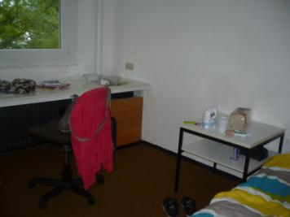
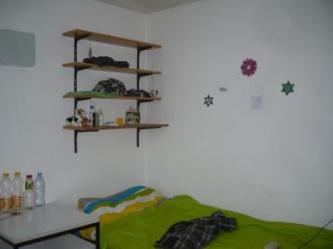
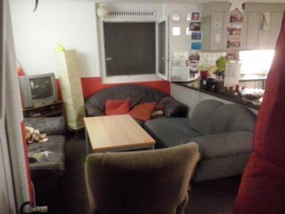
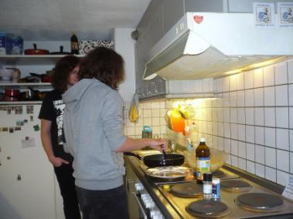
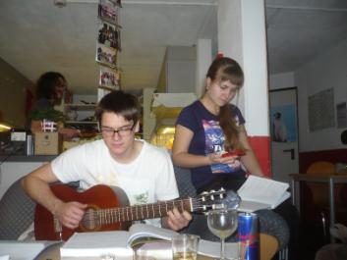
Szállás
Költség: 232 €
Bankszámláról havonta vonják- csak Sparkasse számláról lehet
Fizetni kell a februárt is, amikor üres a koli
1 fős szoba + 2 fő közös fürdő
Nagy konyha és egyben társalgó

Slide 6
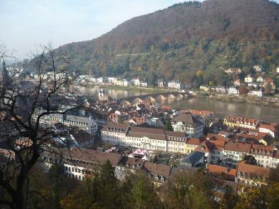
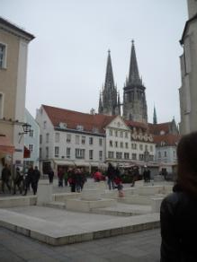
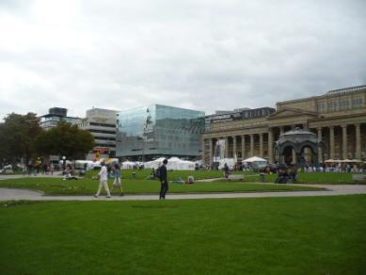
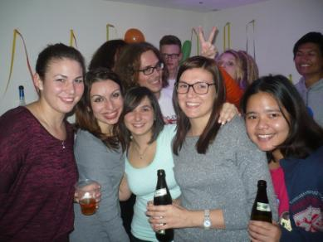
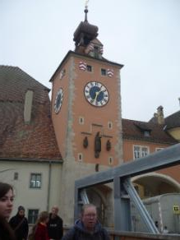
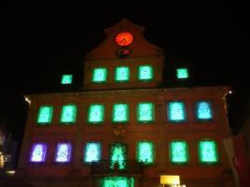
Szabad idő
Város
Boltok, bevásárló központ
Szép ( templomok, iskola múzeum)
Szórakozó helyek ( Musiqu, Leuchtturm)
Környező városok
Regensburg
Heidelberg
Neuschweinstein
München
Esslingen
Stuttgart
Weihnachtsmarkt

Slide 7
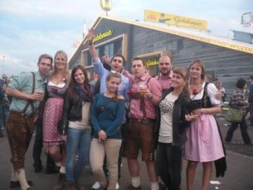
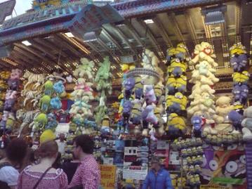
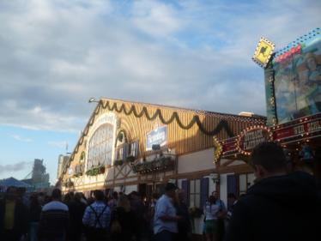
Oktoberfest - Cannstadt

Slide 8
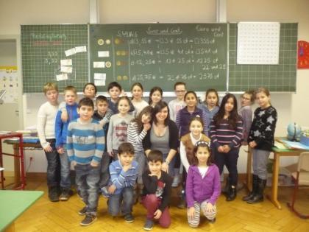
Gyakorlat
Iskola busszal megközelíthető
Klösterleschule
Heti 2 nap

Slide 9
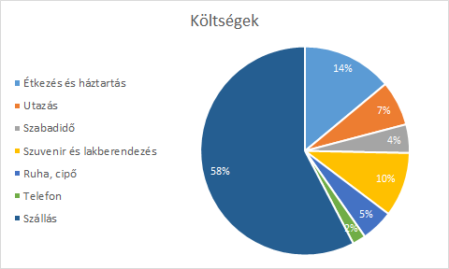
Ösztöndíj, költségek
Ösztöndíj: 2000 €/ 5 hónap ( csak 90%=1850 €)
Szállás: 1180 €/ 5 hónap

Slide 10
Információk/ Segítség
E-mail: felenyi.d@gmail.com
Facebook csoport: https://www.facebook.com/groups/elte.erasmus/?fref=ts
Blog: http://doraingmund2014.blog.hu/2014/w41

